Slide 1
Sosyal Medya Reklamcılığı

Slide 2
Google Adwords Hesap Açılışı
Google Adwords hesabı nasıl açılır?
Google Adwords panel tanıtımı.

Slide 3
Google Adwords ile kullanılacak araçlar
Google İşletme Profili
Google Analytics
Google Tag Manager
Google Search Console

Slide 4
Google İşletme Profili
Fiziksel mağazınıza veya hizmet bölgenize ait ücretsiz bir İşletme Profiliyle, sizi Google Arama ve Haritalar'da bulan kullanıcıları yeni müşterilere dönüştürün. Profilinizi fotoğraflar, teklifler, yayınlar ve benzer öğelerle kişiselleştirin.

Slide 5
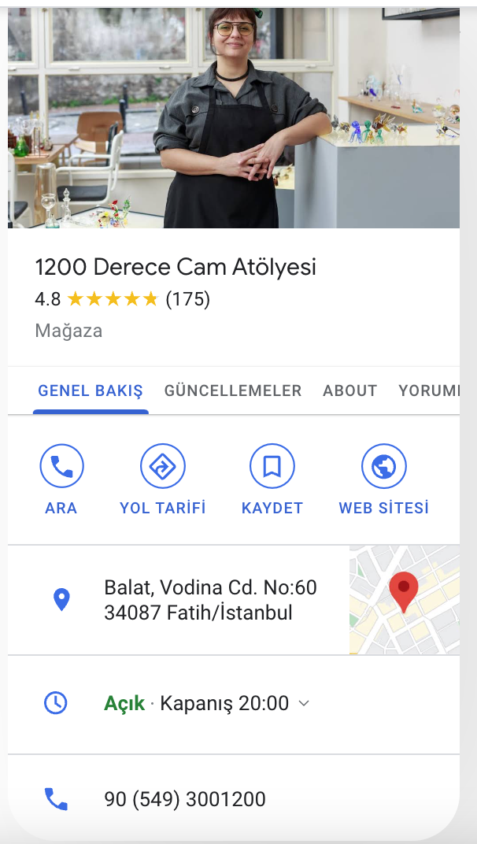
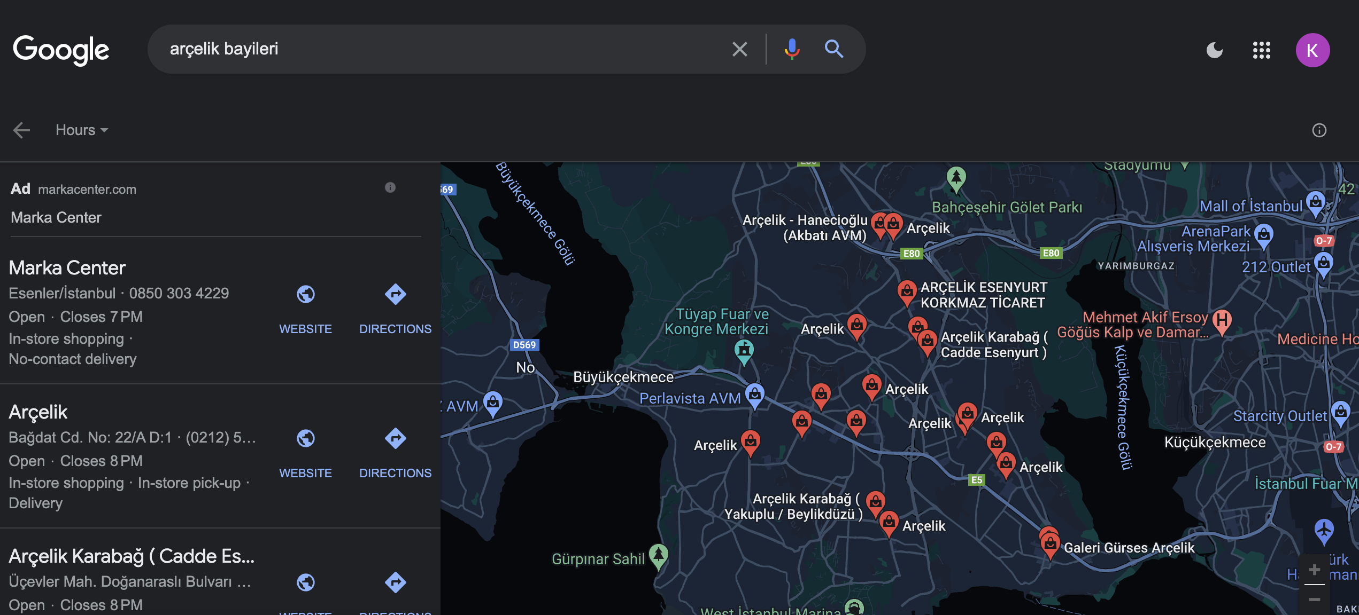
Google İşletme Profili

Slide 6
Google Analytics Bağlantısı
Google Analytics sayfamıza gelen kullanıcıların sayısı, demografik özellikleri, kurum bilgisi ve kullanıcıların oturum bilgileri verilerini paylaşan bir veri analiz aracıdır.
Üye olduktan sonra verilen kodu sitemizin tüm sayfalarına yükleriz, sitenin Google Analytics ile iletişimini sağlarız.
Google Analytics Demo hesabını aratın. Buradan Google’ın kendi sağlamış olduğu demo hesapla paneli tanımanız yararlı olacaktır.
Her bilgiyi bilmeniz gerekmemektedir. İlgilendiğiniz veri araçlarını takip etmeniz yeterli olacaktır.
Google Ads hesabını Analyticse bağlama Araçlar –> Kurulum -> Bağlı Hesaplar

